Slide 1
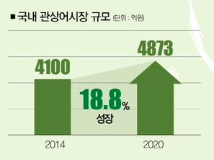
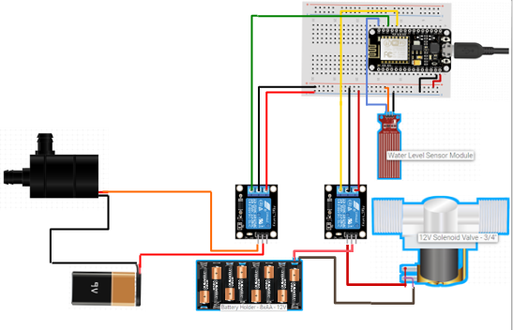
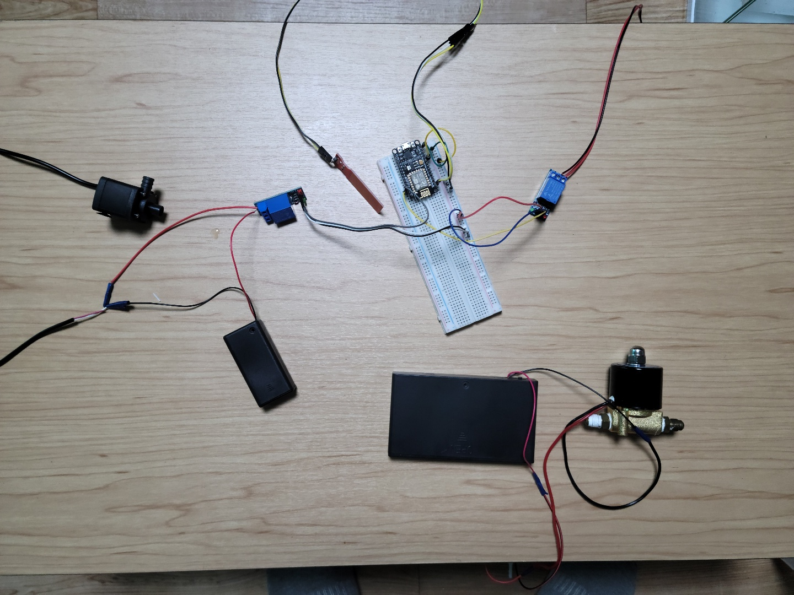
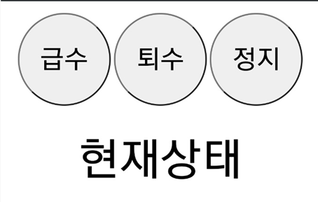
어항 반자동 환수 시스템(good-피)
H&I
박승용
문현규, 신종현, 나병희
과제목적
반려 물고기를 키우는 인구가 늘어남에 따라 많은 사람들이 어항 관리에 어려움이 생김. 그중, 환수 과정에 시간과 노력이 많이 들어감. 어항에 물을 채워 넣기 위해선 호스를 이용해 물을 채우는데 일정 수위에 도달하면 수동으로 물 공급을 끊어줘야 함. 즉, 물이 다 채워질 때까지 어항을 지켜봐야 함. 이러한 문제를 모터와 센서를 이용해서 급수를 진행하면 시간과 노동력이 절약됨.
퇴수 또한 사이펀 효과를 통해 퇴수를 진행하고 솔레노이드 밸브를 통해서 물의 흐름을 제어함. 급수와 퇴수작업을 웹을 통해서 제어할 수 있음.
[출처:해양수산부] 국내 관상어시장 증가 추이
과제내용
기존 기술/제품/서비스 문제점 및 이에 대한 해결 방안
기존의 제품은 스마트 어항이라는 전용 어항이 필요하거나 웹으로 제어할 수 없음. 반면에 이번에 개발한 [good-피]는 모든 어항에 사용이 가능하고 와이파이를 이용해 웹으로 급수와 퇴수를 제어함.
과제 결과물의 특.장점 및 구체적인 과제 수행 내용 기술
[good-피]는 어항의 종류에 상관없이 사용할 수 있음. 어항의 종류가 다양하다보니 어항마다 규격이 달라서 퇴수하는 시간이 다름. 이런 이유로 퇴수를 최소 5분에서 최대 30분 소요될 수 있도록 제품을 나눔.
회로도
활용방안 및 기대효과
실제 회로도
결과물을 이용해 조립할 수 있는 키트와 간단한 사용설명서를 네이버쇼핑이나 옥션 같은 쇼핑몰 사이트에 올려서 판매를 함.
본 결과물은 하는 동작이 단순하지만, 가정용 어항 혹은 어항을 쓰는 업체 등 어항을 쓰는 모든 곳에서 사용 할 수 있고, 제품과 같은 효과를 보는 다른 제품이 없어 독점효과를 가져올 수 있음.
웹 페이지

